Slide 1

Сайт предсказания матчей по Age of empires 2
Проект создан учеником ГАОУ Школа № 548 11 класса Р
Автор проекта – Усаков Дмитрий Вадимович 17 лет

Slide 2
Цель проекта
Увеличить популярность культовой игры Age Of Empires 2
Помочь новым игрокам освоиться в игре.
Научиться работать с Django и нейросетями

Slide 3

Почему Django
Прост в освоении
Легко расширяемый

Slide 4
Структура Сайта
Название Приложения Сайта | Карткое описание | Роль
AOE2_fun | Корень проекта | Основная логика сайта
MAIN | Отображение информации о проекте | Клиентская часть
PARSER | Получение информации | Взаимодействие со сторонними ресурсами

Slide 5
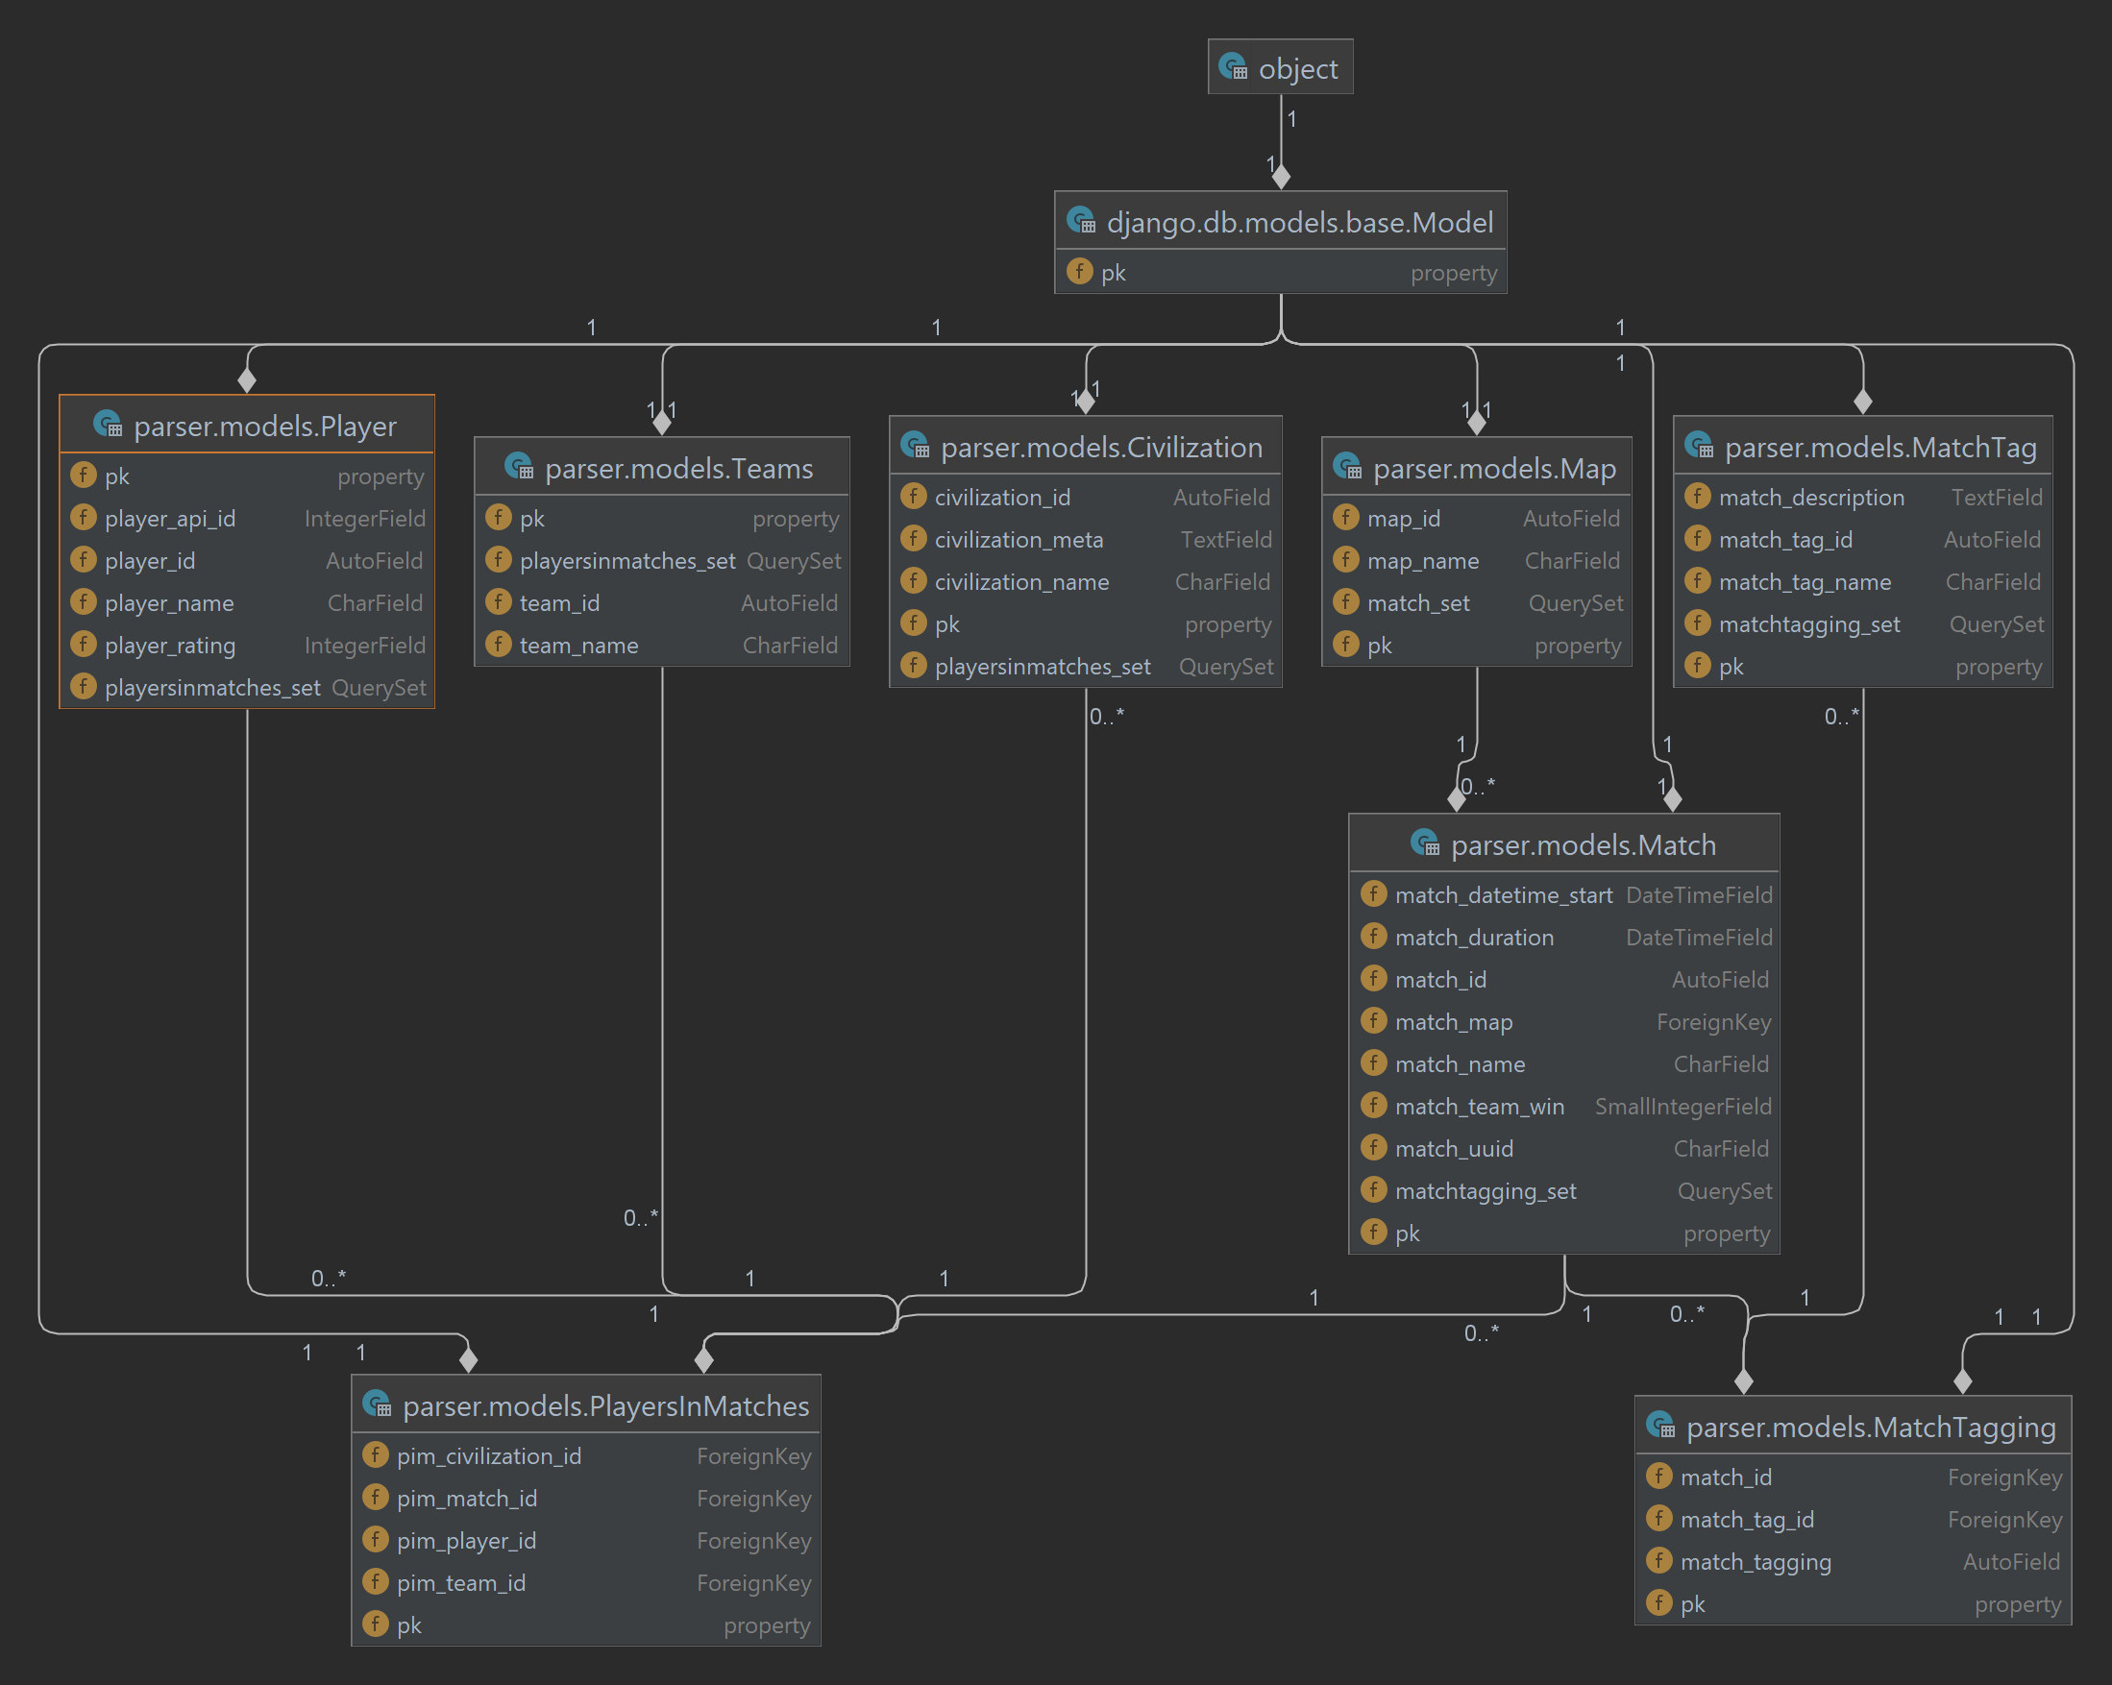
Структура модели
Player – информация об игроках
Teams – В какой команде матча был игрок
Civ. – Цивилизации
Map – Карты
Match – Информация о матче
PlayerInMatches – связь всех выше перечисленных таблиц.

Slide 6

Источники информации
Aoe2.net – Матчи и Игроки
age-of-empires-2-api.herokuapp.com – Информация об игре

Slide 7

Нейросеть
Для подробного ознакомления следует сканировать qr код.
На момент создания презентации, точность нейросети – 95%

